Slide 1
Riskbedömning hot och våld/otillåten påverkan

Slide 2
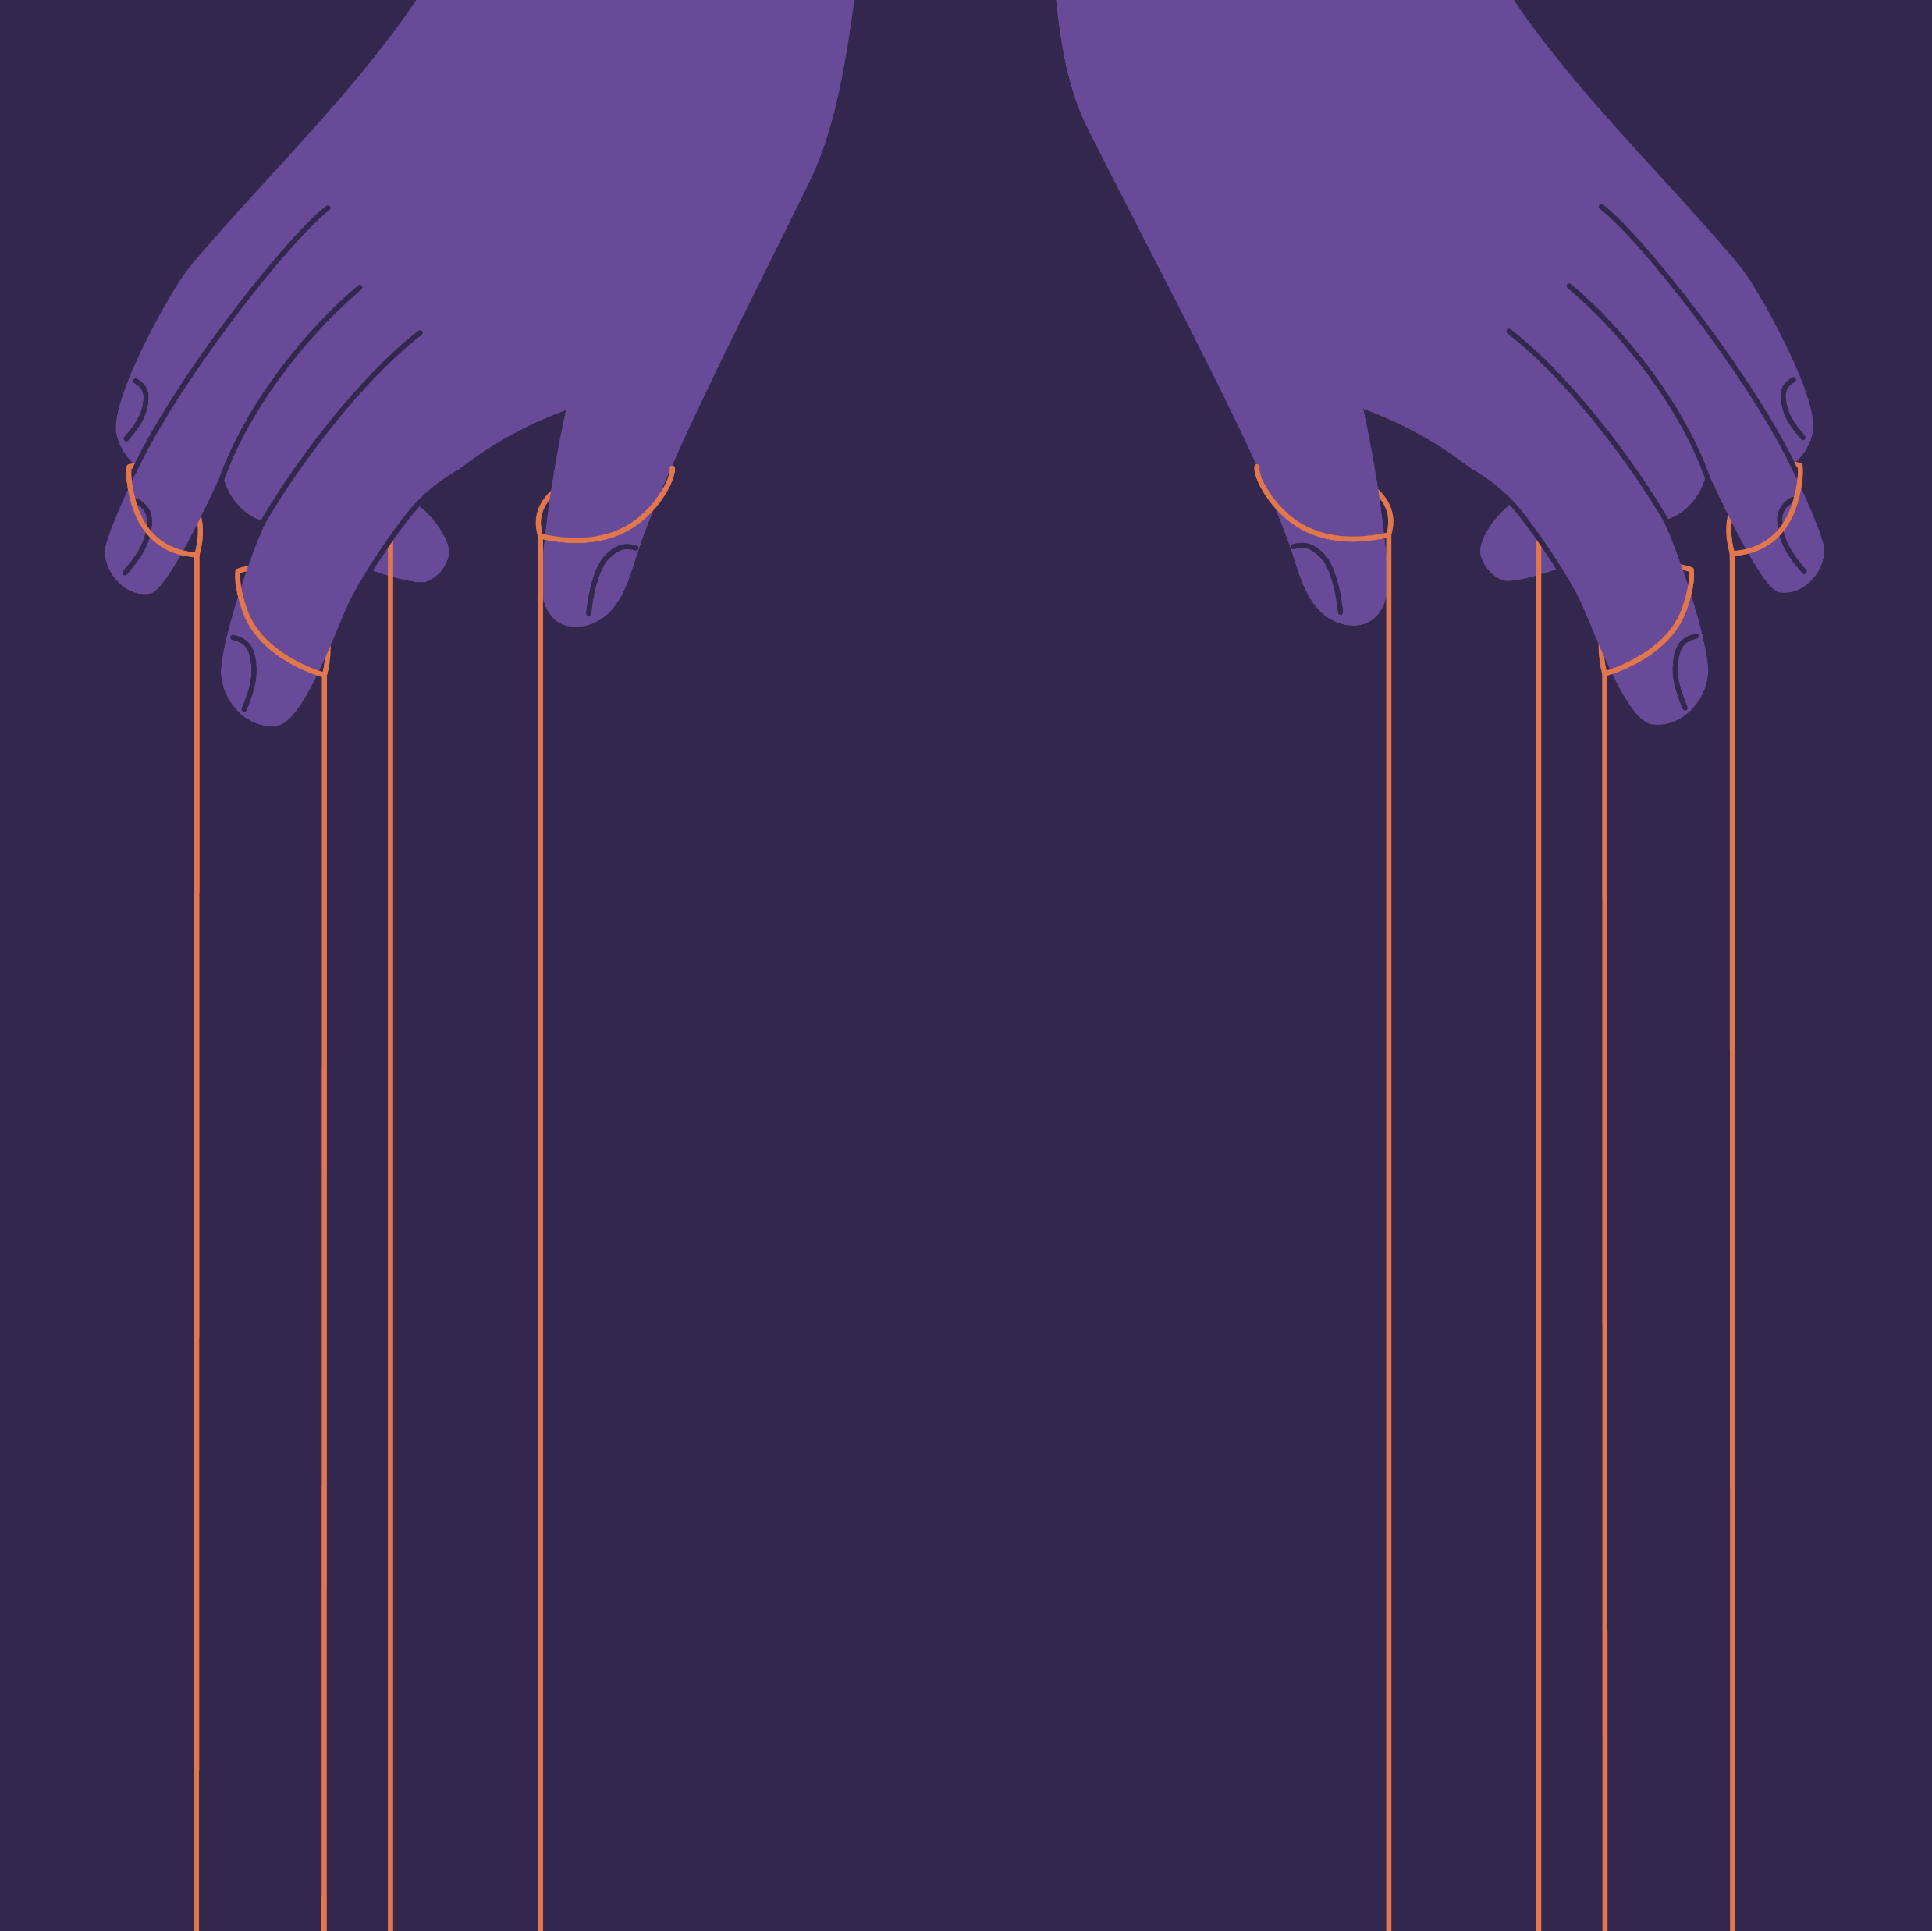
Riskbedömning hot och våld samt otillåten påverkan
Arbetsgivaren ska utreda om det finns risker kopplat till hot och våld samt otillåten påverkan på arbetsplatsen.
Varje arbetsplats ska göra en riskbedömning över vilka hot och våldssituationer som kan uppstå i arbetet minst en gång per år.
Riskbedömning görs även vid händelse där hot och våld är inblandat.
Vid riskbedömningen ska även tidigare anmälda riskobservationer, arbetsskador och tillbud om hot och våld beaktas samt resultat från medarbetarenkäten gällande frågorna om hot och våld.

Slide 3
Vilka risker finns på vår arbetsplats
Se filmen: Vilka risker har vi på vår arbetsplats?
Prata därefter om vilka risker som finns om hot och våld samt otillåten på er arbetsplats? Ni kan om ni vill ta hjälp av checklista.
Därefter har ni dialog om vilka åtgärder som behöver sättas in.
Skriv in risker som inte kan hanteras direkt i er handlingsplan. Detta blir sedan ett underlag till er enhetsanpassade rutin hot och våldssituationer.
Ha dialog om hur tydliga era rutiner är? Vet alla vem som gör vad om något händer?
Har hot och våldssituationer/otillåten påverkan polisanmälts?

Slide 4
Kontakt
Helene Johnsson
helene.johnsson@aldrevardomsorg.goteborg.se
Äldre samt vård- och omsorgsförvaltningen, Göteborgs Stad

